Slide 1
Znani matematycy ich dzieła

Slide 2
Archimedes-grecki matematyk, fizyk i inżynier. Powszechnie uznawany za najwybitniejszego matematyka starożytności i jednego z największych w dziejach. Opisał on zachowanie się ciał w wodzie w dziele „O ciałach pływających”. Tam jest podane prawo nazywane dziś prawem Archimedesa. Współcześnie formułujemy to tak , że na każde ciało zanurzone w wodzie działa siła wyporu równa ciężarowi wypartej przez to ciało wody. Miejsce urodzenia: Syrakuzy, Włochy Miejsce śmierci: Syrakuzy, Włochy Rodzice: Phidias Narodowość: grecka Zawód, zajęcie: matematyk, fizyk, inżynier

Slide 3
2. Isaac Netwon- angielski uczony: fizyk, astronom, matematyk, filozof, alchemik, biblista i historyk oraz urzędnik państwowy. Uznawany za jednego z najwybitniejszych i najważniejszych naukowców wszech czasów. Do jego osiągnięć zaliczamy : sformułowanie trzech Zasad Dynamiki, Prawa Powszechnego Ciążenia oraz skonstruowanie aparatu matematycznego. Data i miejsce urodzenia: 4 stycznia 1643, Woolsthorpe Manor House, Wielka Brytania Data i miejsce śmierci: 31 marca 1727, Kensington, Londyn, Wielka Brytania Doradcy akademiccy: Isaac Barrow, Benjamin Pulleyn Jak wiadomo, gdy sir Isaac Newton siedział pod jabłonią i medytował, spadło jabłko i trafiło w głową uczonego. To go olśniło do tego stopnia, że sformułował prawo powszechnego ciążenia. Narodziło się pojęcie ciążenia.

Slide 4
3. Pitagoras-grecki matematyk, filozof, mistyk kojarzony ze słynnym twierdzeniem matematycznym nazwanym jego imieniem. Według większości opisów Pitagoras żył około 80 lat, chociaż relacja anonimowego autora twierdzi, iż żył on aż 104 lata. Miejsce urodzenia: Samos, Grecja Miejsce śmierci: Metapontum Village, Włochy Dzieci: Arignote, Mnesarchus, Myia, Telauges, Damo Rodzice: Mnesarchus, Pythais Książki: Golden Verses, Versos aureps, Versos aureos, WIĘCEJ Wnuczka: Bitale Rodzeństwo: Eunomus, Tyrrhenus

Slide 5
4.Galileusz- w 1589 roku objął katedrę matematyki w Pizie, w 1592 roku otrzymał katedrę matematyki w Padwie. Podstawowe rezultaty uzyskał w mechanice, podważył zasady mechaniki Arystotelesa, zajmował się prawem swobodnego spadku ciał, rzutem poziomym i ukośnym, sformułował zasadę względności zw. obecnie zasadą Galileusza.
Data i miejsce urodzenia: 15 lutego 1564, Piza, Włochy
Data i miejsce śmierci: 8 stycznia 1642, Arcetri, Włochy
Odkrycia: Ganimedes, Europa, Io, Kallisto, Pierścienie Saturna
Dzieci: Vincenzo Gamba, Maria Celeste, Livia Galilei
Wnuk: Galileo Galilei
Rodzice: Vincenzo Galilei, Giulia di Cosimo Ammannati

Slide 6
5.Stefan Banach- polski matematyk, profesor zwyczajny związany z Uniwersytetem Lwowskim, członek Polskiej Akademii Umiejętności. Banach to jeden z pionierów i klasyków analizy funkcjonalnej, znany m.in. z opisania twierdzenia o kontrakcji i przestrzeni Banacha. Banach zasłynął jako twórca teorii operacji funkcjonalnej, która przyczyniła się do rozwoju światowej matematyki. Dzięki tzw. przestrzeniom Banacha można dziś ogólnie rozwiązywać mnogie zagadnienia, które przedtem wymagały oddzielnego traktowania i pomysłowości.
Data i miejsce urodzenia: 30 marca 1892, Kraków
Data i miejsce śmierci: 31 sierpnia 1945, Lwów, Ukraina
Dzieci: Stefan Banach Jr.
Rodzice: Katarzyna Banach, Stefan Greczek
Żona: Łucja Braus (od 1920 do 1945)
Książki: Theory of linear operations
Miejsce pochówku: Cmentarz Łyczakowski, Lwów, Ukraina

Slide 7
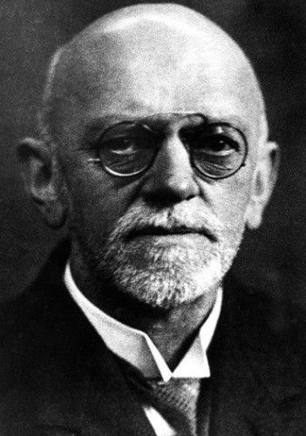
6. David Hilbert- niemiecki matematyk. W zakres jego badań naukowych wchodziły: algebraiczna teoria liczb teoria równań całkowych rachunek wariacyjny podstawy geometrii i logiki matematycznej fizyka matematyczna.
Data i miejsce urodzenia: 23 stycznia 1862, Königsberg
Data i miejsce śmierci: 14 lutego 1943, Getynga, Niemcy
Miał(a) wpływ: John von Neumann, Hermann Weyl, WIĘCEJ
Dzieci: Franz Hilbert
Dobry Uczeń / Dobra Uczennica: John von Neumann, WIĘCEJ
Żona: Käthe Jerosch (od 1892 do 1943)

Slide 8
7. Władysław Orlicz – polski matematyk, profesor Uniwersytetu Poznańskiego, członek rzeczywisty PAN; prezes Polskiego Towarzystwa Matematycznego. Orlicz należał do tzw. lwowskiej szkoły matematycznej. Jego prace dotyczą głównie analizy funkcjonalnej i szeregów ortogonalnych.
Data i miejsce urodzenia: 24 maja 1903, Okocim
Data i miejsce śmierci: 9 sierpnia 1990, Poznań
Wykształcenie: Uniwersytet Georga Augusta w Getyndze (1929–1930), WIĘCEJ
Doradcy akademiccy: Hugo Steinhaus, Eustachy Żyliński
Dobry Uczeń / Dobra Uczennica: Lech Maligranda,

Slide 9
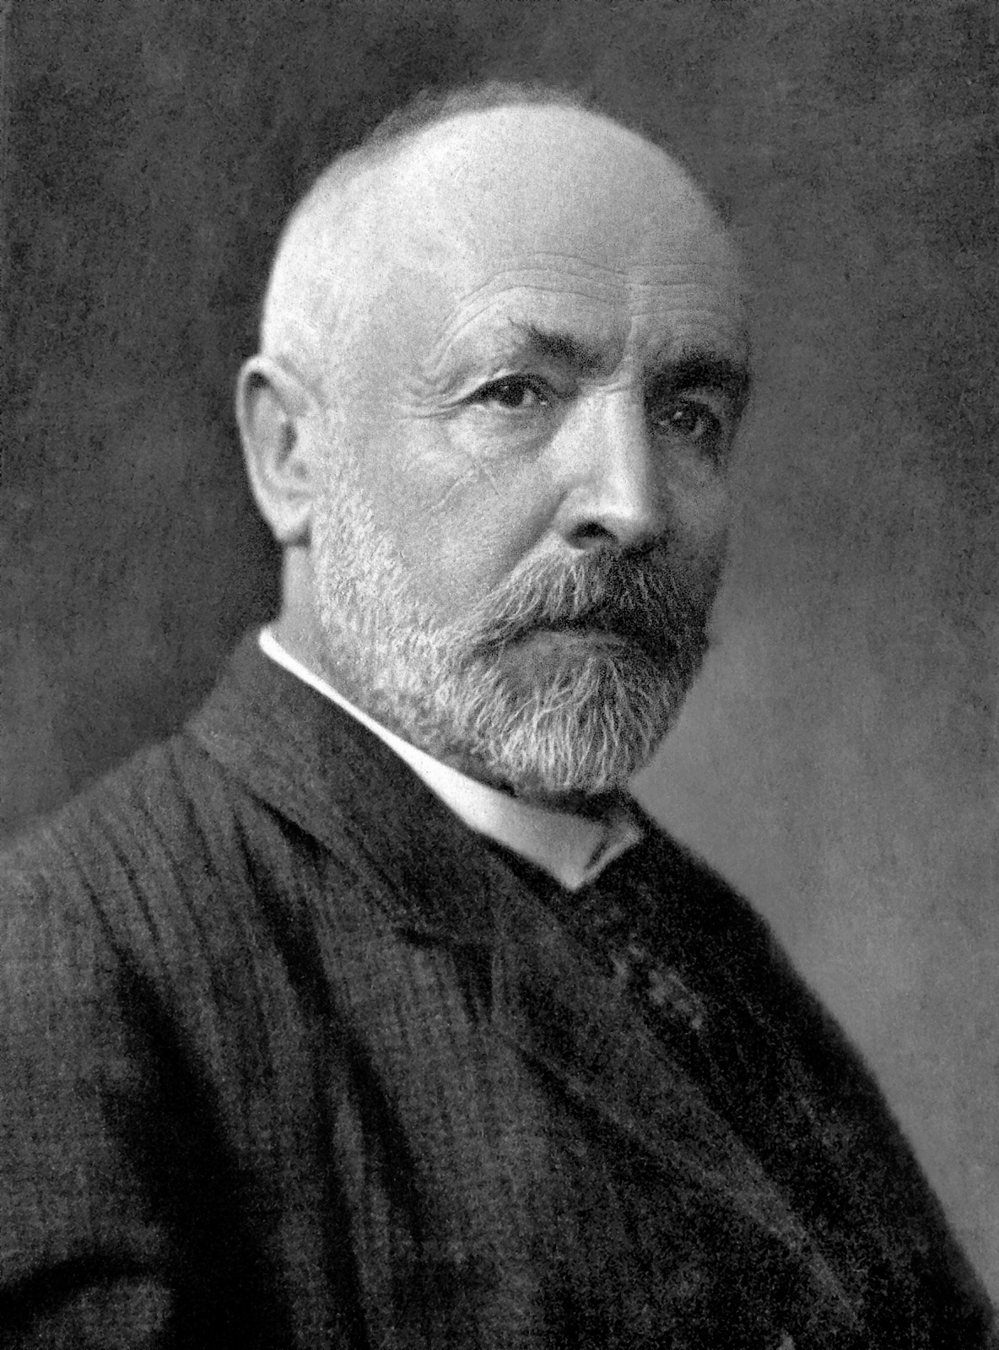
8.
Georg Ferdinand Ludwig Philipp Cantor – niemiecki matematyk, profesor Uniwersytetu w Halle, laureat Medalu Sylvestera za rok 1904.
Data i miejsce urodzenia: 3 marca 1845, Petersburg, Rosja
Data i miejsce śmierci: 6 stycznia 1918, Halle, Niemcy
Doradcy akademiccy: Karl Weierstraß, Leopold Kronecker, Ernst Eduard Kummer
Miał(a) wpływ: David Hilbert, Charles Sanders Peirce, Alain Badiou, Paul Cohen
Dobry Uczeń / Dobra Uczennica: Alfred Baruch
Założona organizacja: German Mathematical Society
Nagrody: Medal Sylvestera

Slide 10
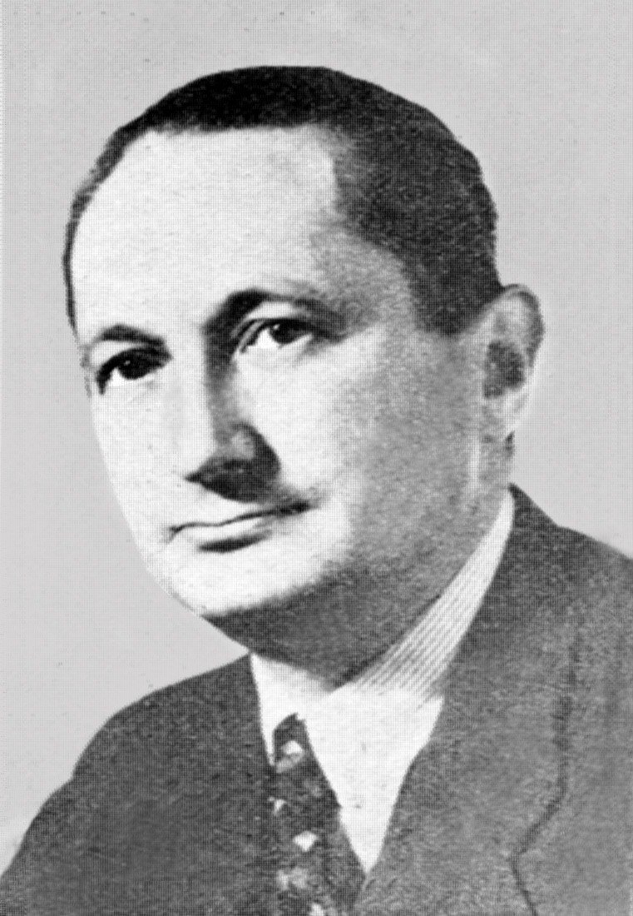
9. Kazimierz Kuratowski, do roku 1921 Kazimierz Kuratow – polski matematyk, jeden z czołowych przedstawicieli warszawskiej szkoły matematycznej, profesor zwyczajny związany z Uniwersytetem Warszawskim i Instytutem Matematycznym Polskiej Akademii Nauk. Członek rzeczywisty PAN i jej wieloletni wiceprzewodniczący.
Data i miejsce urodzenia: 2 lutego 1896, Warszawa
Data i miejsce śmierci: 18 czerwca 1980, Warszawa
Doradcy akademiccy: Stefan Mazurkiewicz, Zygmunt Janiszewski
Dobry Uczeń / Dobra Uczennica: Stanisław Ulam, Andrzej Mostowski, Samuel Eilenberg, Ryszard Engelking
Nagrody: Fellowship of the Royal Society of Edinburgh, Medal 10-lecia Polski Ludowej
Dzieci: Zofia Kuratowska

Slide 11
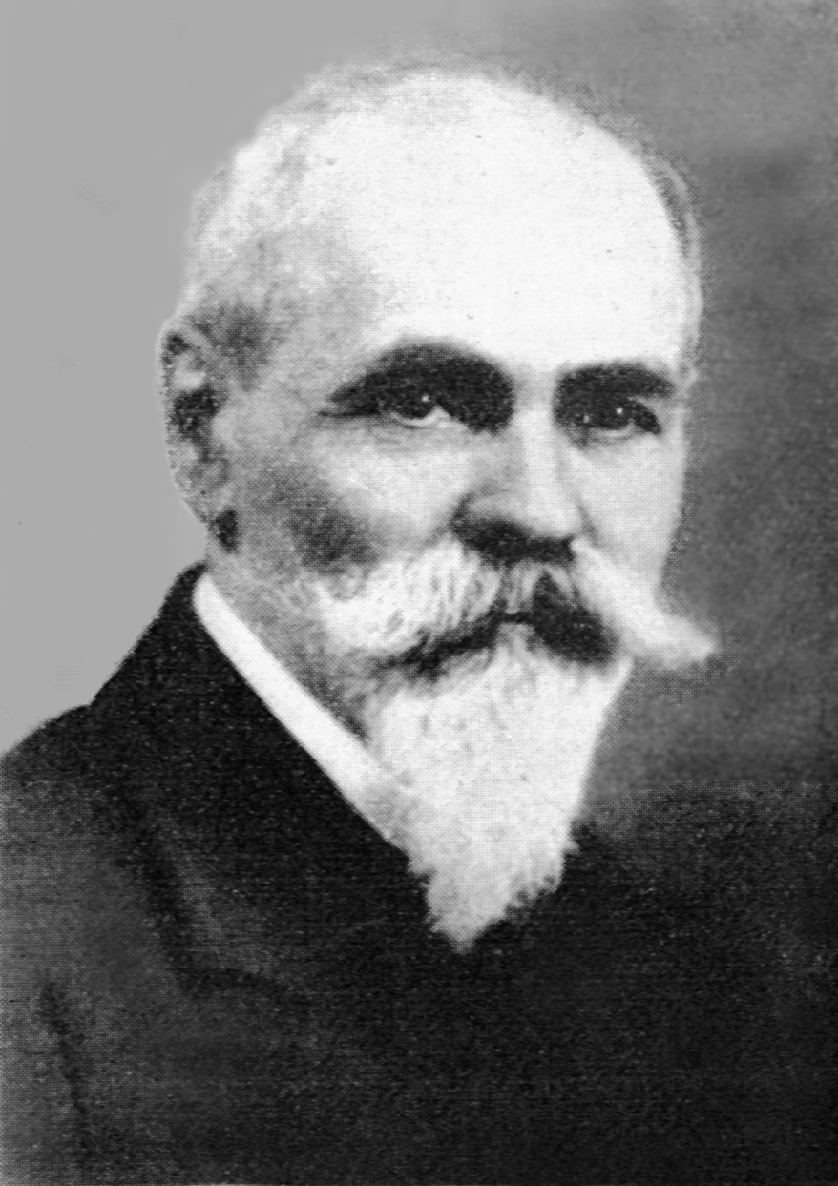
10. Stanisław Zaremba – polski matematyk, jeden z czołowych przedstawicieli krakowskiej szkoły matematycznej.
Data i miejsce urodzenia: 3 października 1863, Romanivka, Ukraina
Data i miejsce śmierci: 23 listopada 1942, Kraków
Doradcy akademiccy: Jean Darboux, Charles-Émile Picard
Dobry Uczeń / Dobra Uczennica: Wacław Sierpiński, WIĘCEJ
Książki: La logique des mathématiques, La théorie de la relativité et les faits observés
Dzieci: Stanisław Krystyn Zaremba
Wykształcenie: Uniwersytet Paryski

Slide 12
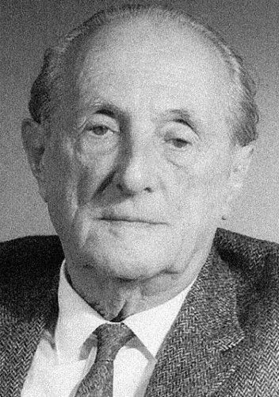
11. Hugo Dyonizy Steinhaus – polski matematyk żydowskiego pochodzenia, profesor Uniwersytetu Jana Kazimierza i Uniwersytetu Wrocławskiego, współtwórca lwowskiej szkoły matematycznej, współzałożyciel i redaktor czasopisma „Studia Mathematica”; aforysta.
Data i miejsce urodzenia: 14 stycznia 1887, Jasło
Data i miejsce śmierci: 25 lutego 1972, Wrocław
Doradca akademicki: David Hilbert
Dobry Uczeń / Dobra Uczennica: Stefan Banach, WIĘCEJ
Założona organizacja: Polskie Towarzystwo Matematyczne
Wykształcenie: Uniwersytet Georga Augusta w Getyndze (1906–1911),

Slide 13
Dziękuję za uwagę
Prezentacje wykonała-Martyna Siwak

